Slide 1
Первичные противоэпидемические мероприятия при подозрении на новую коронавирусную инфекцию
Доцент кафедры эпидемиологии и инфекционных болезней
ФГБОУ ВО ОрГМУ Минздрава России
М.И. Самойлов
Оренбург 2020

Slide 2
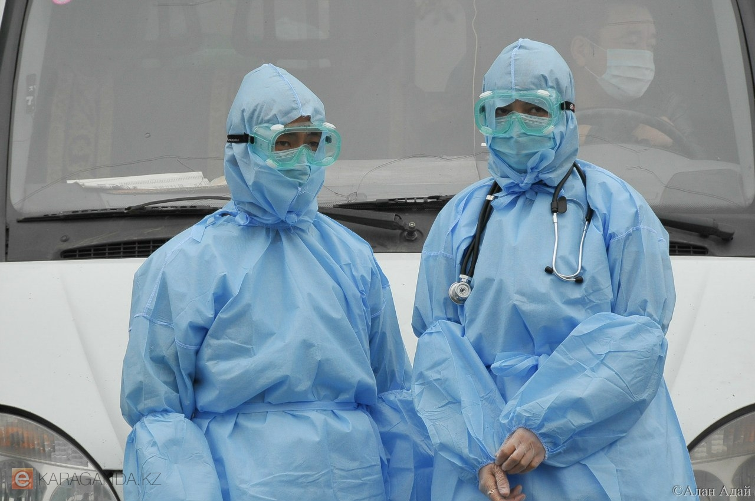
Противоэпидемические мероприятия
комплекс действий, направленных на предупреждение распространения инфекционного заболевания и ликвидацию эпидемического очага

Slide 3

Роль профилактики в противоэпидемической деятельности
Мероприятия по предупреждению распространения инфекционных болезней базируются на профилактике, как системы предупреждения возникновения новых случаев (первичная профилактика)

Slide 4
Первичные противоэпидемические мероприятия
Медицинские работники, в случаи выявления больного инфекционным заболеванием либо с подозрением на него, должны провести мероприятия по ограничению распространения инфекционного заболевания
Приказ Министерства здравоохранения и социального развития России от 31 января 2012 года N 69н «Об утверждении Порядка оказания медицинской помощи взрослым больным при инфекционных заболеваниях»

Slide 5
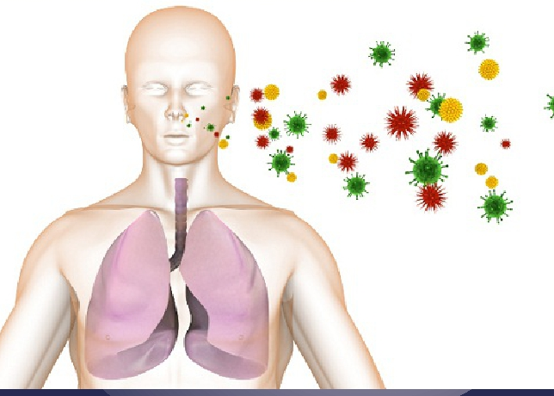
ЭПИДЕМИОЛОГИЯ
Источник инфекции –
больной человек, в том числе находящийся в инкубационном периоде заболевания
Инкубационный период от 2 до 14 суток

Slide 6
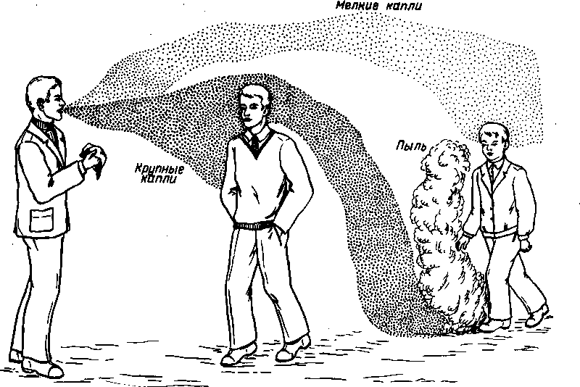
ЭПИДЕМИОЛОГИЯ
Пути передачи:
воздушно-капельный (при кашле,
чихании, разговоре),
воздушно-пылевой
контактный.
Факторы передачи: воздух, пищевые продукты и предметы обихода, контаминированные COVID-19.
Не исключена вероятность циркуляции возбудителя с промежуточными факторами передачи

Slide 7

ЭПИДЕМИОЛОГИЯ
Установлена роль COVID-19, как этиологического фактора инфекции, связанной с оказанием медицинской помощи

Slide 8
Меры инфекционного контроля (профилактики инфекций) в МО
Амбулаторно-поликлиническое звено оказания медицинской помощи
1) Профилактика воздушно-капельного пути передачи инфекции
2) Профилактика контактного пути передачи инфекции
Стационар
1) Профилактика воздушно-капельного пути передачи инфекции
2) Профилактика контактного пути передачи инфекции
3) Профилактика воздушно-пылевого (аэрозольного пути передачи)
Notes:
Противоэпидемический режим МО - комплекс мероприятий, направленных на предупреждение заноса инфекционного агента, предупреждение циркуляции этиологически значимой микрофлоры в подразделениях МО и профилактику формирования источника инфекции среди медицинского персонала.

Slide 9
Маршрутизация пациентов и лиц с подозрением на COVID-19
Медицинская помощь пациентам с COVID-19 осуществляется в виде скорой, первичной медико-санитарной и специализированной медицинской помощи в медицинских организациях и их структурных подразделениях, осуществляющих свою деятельность в соответствии с приказами Минздравсоцразвития России от 31.01.2012 N 69н «Об утверждении Порядка оказания медицинской помощи взрослым больным при инфекционных заболеваниях» и от 05.05.2012 N 521н «Об утверждении Порядка оказания медицинской помощи детям с инфекционными заболеваниями»

Slide 10
Транспортировка пациента
Пациентов с подозрением или подтверждённым COVID-19 необходимо госпитализировать в инфекционный стационар, доставка осуществляется специализированным транспортом
Персонал и водитель, контактирующие с больными COVID-19 (при подозрении на инфекцию) должны быть обеспечены средствами индивидуальной защиты:
Транспорт и предметы, использованные при транспортировании, обеззараживаются на территории мед. организации на специально оборудованной площадке со стоком и ямой

Slide 11
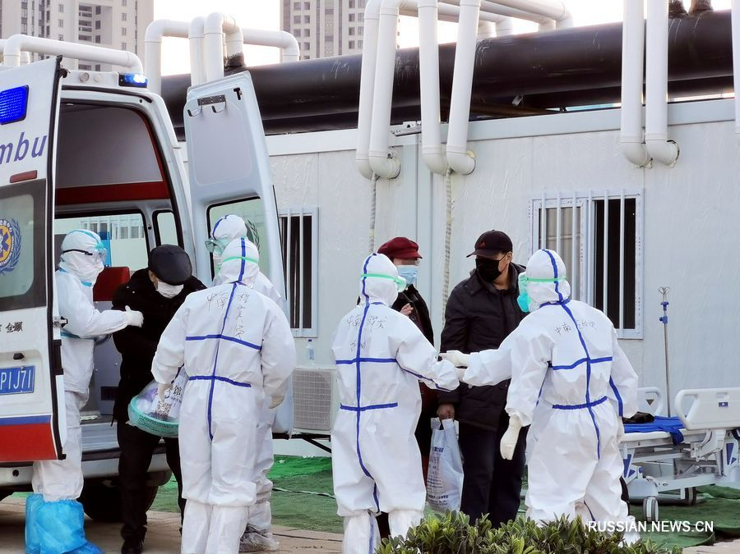
Госпитализация пациента, подозрительного на заболевание, вызванное SARS-CoV-2, осуществляется в медицинские организации территорий, где был выявлен больной.

Slide 12
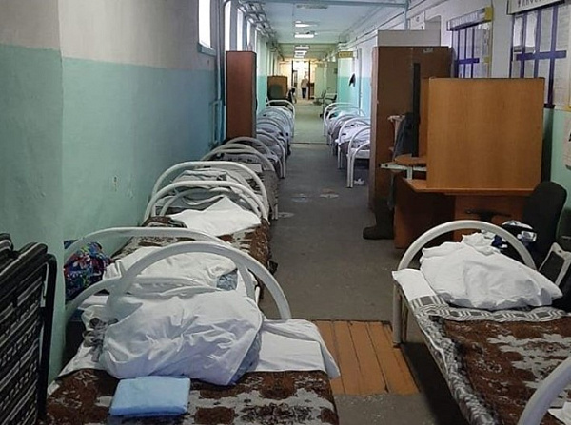
Требования к работе в инфекционных стационарах, изоляторах и обсерваторах в очагах заболеваний, вызванных микроорганизмами I - II групп патогенности, указаны в СП 1.3.3118-13 «Безопасность работы с микроорганизмами I - II групп патогенности (опасности)»

Slide 13
Противоэпидемический режим складывается из:
Выявления инфекционных больных в подразделениях МО
Контроля качества и эффективности выполнения мероприятий по дезинфекции и стерилизации
Разделения чистых и грязных потоков
Эпидемической настороженности мед. персонала в отношении пациентов
Соблюдения требований по обеспечению личной гигиены персонала и пациентов

Slide 14
При поступлении или выявления пациента с клиническими проявлениями острого респираторного вирусного заболевания с характерными для новой коронавирусной инфекции COVID-19 симптомами, медицинский работник проводит первичные противоэпидемические мероприятия
Notes:
Клинические данные и эпидемиологический анамнез - заболевание возникло в течение 14 дней после прибытия из стран, в которых зарегистрированы случаи новой коронавирусной инфекции либо контакт с ранее установленным больным

Slide 15

Мероприятия в отношении источника инфекции
изоляция больных в боксированные помещения/палаты инфекционного стационара;
назначение этиотропной терапии

Slide 16
Не выходя из помещения, в котором выявлен пациент, с использованием имеющихся средств связи извещается непосредственный руководитель и руководитель медицинской организации о выявленном пациенте, одновременно запрашивается укладка для работы в очаге инфекции вызывающие чрезвычайные ситуации в области общественного здоровья и санитарно-эпидемиологического благополучия (более известная как укладка для работы в очаге особо опасных инфекции)
Notes:
Действия по разработанным алгоритмам
Медицинский работник должен использовать средства индивидуальной защиты (шапочка, противочумный (хирургический) халат, респиратор типа NIOSH-certified № 95, EU FFP2 или аналогичные), предварительно обработав руки и открытые части тела дезинфицирующими средствами.
После рабочей смены или медицинской эвакуации пациента медицинский работник снимает средства индивидуальной защиты, помещает их в бачок с дезинфицирующим раствором, обрабатывает дезинфицирующим раствором обувь и руки, полностью переодевается в запасной комплект одежды. Открытые части тела обрабатываются кожным антисептиком. Рот и горло прополаскивают 70% этиловым спиртом, в нос и в глаза закапывают 2% раствор борной кислоты.

Slide 17
Руководитель медицинской организации, обеспечивает сбор биологического материала (мазок из носо- и ротоглотки) у всех медицинских работников и лиц, находившихся с ним в контакте, и направляет их для проведения соответствующего лабораторного исследования

Slide 18
Для обеззараживания воздуха применяется бактерицидный облучатель или другое устройство, поверхности помещения обеззараживаются химическими средствами, медицинский инвентарь – средствами химической и физической дезинфекции
Количество необходимых средств дезинфекции рассчитывается в соответствии с инструкцией их применения

Slide 19
В случае подтверждения диагноза новой коронавирусной инфекции COVID-19 в стационаре необходимо выявить лиц, имевших контакт с пациентом, среди: находившихся в данном учреждении; переведенных или направленных (на консультацию, стационарное лечение) в другие медицинские организации, и выписанных; медицинских работников (диагностические, смотровые кабинеты); посетителей медицинской организации, а также посетителей покинувших медицинскую организацию к моменту выявления пациента; лиц по месту жительства пациента, работы, учебы.
Notes:
За лицами, контактными с пациентом, устанавливает медицинское наблюдение.

Slide 20
Медицинские отходы, в том числе биологические выделения пациентов (мокрота, моча, кал и др.), утилизируются в соответствии с санитарно-эпидемиологическими требованиями к обращению с медицинскими отходами и относятся к отходам класса В

Slide 21
Мероприятия, направленные на механизм передачи возбудителя инфекции
Соблюдение правил личной гигиены (мыть рук с мылом, использовать одноразовые салфетки при чихании и кашле, прикасаться к лицу только чистыми салфетками или вымытыми руками);
Использование одноразовых медицинских масок, которые должны сменяться каждые 2 часа;
Использование спецодежды для медработников;
Проведение дезинфекционных мероприятий;
Утилизация медицинских отходов по классу В;
Транспортировка больных специальным транспортом.

Slide 22
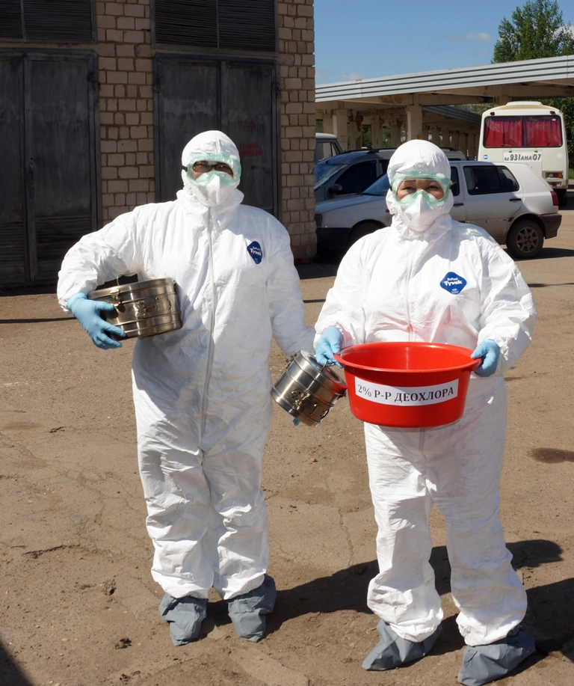
Проведение дезинфекционных мероприятий
Профилактическая плановая, внеплановая
Очаговая
Текущая
Заключительная
Notes:
Требования к организации дезинфекции

Slide 23
Проведение профилактической дезинфекции (поверхности – обеззараживание, как правило, совмещено с уборкой помещения, мединструментарий и предметы ухода сразу после использования)
Notes:
Профилактическая дезинфекция проводится персоналом медицинской организации

Slide 24
Проведение текущей дезинфекции
✓ все поверхности в помещениях,
✓ предметы обстановки,
✓ дверные ручки,
✓ подоконники,
✓ спинки кровати,
✓ прикроватные тумбочки,
✓ посуда больного и посуда, в которой пища поступила в отделение, остатки пищи,
✓ воздух,
✓ выделения больного,
✓ транспорт и другие объекты
Notes:
Цель – предупреждение формирования фактора передачи возбудителя
Проводят сотрудники специализированных организаций, либо персонал отделения медицинской организации под их контролем
Мероприятия прекращаются через 5 дней после ликвидации угрозы заноса возбудителя.
Для проведения профилактических и заключительной дезинфекции используются специализированные укладка комплекта предназначенного для работы в очаге инфекции вызывающие чрезвычайные ситуации в области общественного здоровья и санитарно-эпидемиологического благополучия более известная как укладка для работы в очаге особо опасные инфекции.
Укладка должна содержать предметы в соответствии перечня

Slide 25
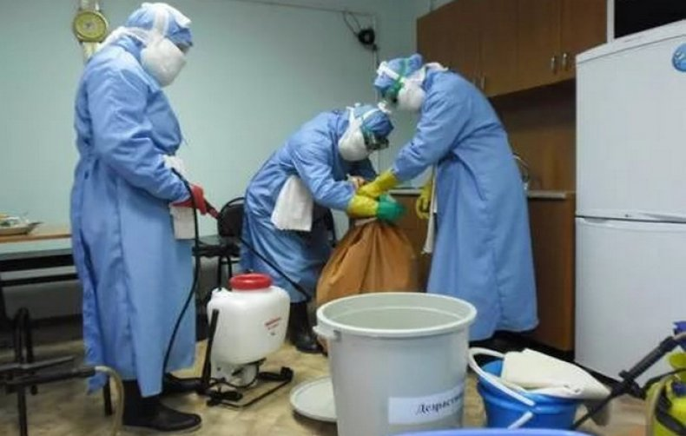
Проведение заключительной дезинфекции
Используют дезинфицирующие средства, разрешенные к применению в отношении вирусных инфекций (например, на основе хлорактивных и кислородактивных соединений)
Notes:
Правила обработки
Столовую посуду, белье больного и предметы ухода обрабатывают способом погружения в растворы дезинфицирующих средств.
Постельные принадлежности после выписки, смерти или перемещения пациента сдаются в дезинфекционную камеру.
Обработка воздуха: - в присутствии людей с использованием оборудования на основе ультрафиолетового излучения, различных видов фильтров - в отсутствии людей с использованием открытых ультрафиолетовых облучателей, аэрозолей, дезинфицирующих средств.
При обработке поверхностей в помещениях применяют способы протирания и орошения.

Slide 26
Мероприятия, направленные на восприимчивый контингент
Элиминационная терапия, представляющая собой орошение слизистой оболочки полости носа изотоническим раствором хлорида натрия, может быть рекомендована для неспецифической профилактики.
Использование лекарственных средств для местного применения, обладающих барьерными функциями.
Своевременное обращение в лечебные учреждения за медицинской помощью в случае появления симптомов острой респираторной инфекции является одним из ключевых факторов профилактики осложнений.

Slide 27

Изоляционные мероприятия
Обсервация – непосредственный контакт
Изоляция по месту жительства – нахождение на территории риска
Период – 14 дней с момента выявления
Снятие с учета – отрицательный результат лабораторной диагностики
Notes:
Что подразумевается под тесным контактом?
Непосредственное оказание мед. помощи больному с 2019- nCoV,
- работа с медработниками, инфицированными 2019- nCoV,
- посещение пациентов или нахождение в близком окружении с ними,
- совместная работа в близком окружении, нахождение в одной комнате,
- совместные поездки на любом виде транспорта,
- проживание в том же доме, где и пациент с 2019- nCoV .

Slide 28
Что подразумевается под тесным контактом?
Непосредственное оказание мед. помощи больному с 2019- nCoV,
работа с медработниками, инфицированными 2019- nCoV,
посещение пациентов или нахождение в близком окружении с ними,
совместная работа в близком окружении, нахождение в одной комнате,
совместные поездки на любом виде транспорта,
проживание в том же доме, где и пациент с 2019- nCoV.

Slide 29
Мероприятия по профилактике профессиональных заражений медработников
Медицинский персонал, оказывающий помощь пациентам с COVID-19 и при подозрении на данное заболевание должен быть обеспечен средствами индивидуальной защиты: шапочки, противочумные (хирургические) халаты, защитные очки или экран, респираторы (класса FFP2 или выше);
Медицинский персонал не должен прикасаться к глазам, носу, рту, руками, в том числе в перчатках;
Для медицинских работников в функции которых входит сбор и удаление медицинских отходов класса В, необходима защита органов дыхания с помощью респиратора.
Следует проводить ежедневные осмотры медицинских работников с проведением термометрии 2 раза в день на протяжении всего периода ухода за пациентами с SARS-CoV-19 и в течение 14 дней после последнего контакта с больным.

Slide 30
(продолжение)
Гигиеническую обработку рук с использованием спиртосодержащих кожных антисептиков следует проводить после каждого контакта с кожными покровами больного (потенциального больного), его слизистыми оболочками, выделениями, повязками и предметами ухода, а также объектами, находящимися в непосредственной близости от больного.
При попадании биологического материала, содержащего возбудитель SARS-CoV-19 на слизистые оболочки или кожные покровы:
руки обрабатывают спиртсодержащим кожным антисептиком или спиртом, если лицо не было защищено, то его протирают тампоном, смоченным 70%-м этиловым спиртом;
слизистые оболочки рта и горла прополаскивают 70%-м этиловым спиртом, в глаза и нос закапывают 2%-й раствор борной кислоты.

Slide 31

Обеспечение качества исполнения противоэпидемического режима медицинской организации
достигается путем плановой реализации программы производственного контроля

Slide 32
Оперативный план оказания медицинской помощи в стационарных условиях
№ п/п | Мероприятия | Исполнитель | Срок исполнения
1. | Врачу, среднему медицинскому работнику надеть медицинскую маску, халат одноразовый, шапочку, перчатки, бахилы, предложить пациенту надеть медицинскую маску. | Врач, выявивший пациента | Немедленно
2. | Включить бактерицидный облучатель или другое устройство для обеззараживания воздуха и (или) поверхностей для дезинфекции воздушной среды помещения | Врач, средний медицинский работник, выявивший пациента | Немедленно
3. | Информировать о выявлении пациента в соответствии с утвержденной руководителем медицинской организации схемой оповещения. | Врач, медицинский работник, выявивший пациента | В кратчайшие сроки

Slide 33
4 | Уточнить клинико-эпидемиологические данные: - конкретное место пребывания (страна, провинция, город); - сроки пребывания; - дату прибытия; - дату начала заболевания; - клинические симптомы; - обязательна отметка в медицинской документации о факте пребывания за пределами территории Российской Федерации. | Врач, выявивший пациента | При выявлении пациента
5 | Оказать пациенту медицинскую помощь. | Врач, выявивший пациента | При необходимости
6 | Прекратить сообщения между кабинетами и этажами медицинской организации | Главный врач Главная м/с | Немедленно
7 | Выставить посты у кабинета, в котором выявлен пациент, у входа в медицинскую организацию и на этажах здания. Организовать передаточный пункт на этаже, на котором выявлен пациент, для передачи необходимого имущества, лекарственных препаратов и медицинских изделий. | Главный врач Главная медицинская сестра | Немедленно
8 | Запретить вынос вещей из кабинета. Запретить передачу историй болезни в стационар до проведения заключительной дезинфекции. | Главный врач Главная медицинская сестра | При выявлении больного

Slide 34
9. | Запретить вынос вещей из кабинета. Запретить передачу историй болезни в стационар до проведения заключительной дезинфекции. | Главный врач Главная медицинская сестра | При выявлении больного
10. | Обеспечить госпитализацию пациента в инфекционное отделение медицинской организации, вызвав специализированную выездную бригаду скорой медицинской помощи. Обеспечить вручение пациенту постановления о применении в отношении него ограничительных мер. | Главный врач Главная медицинская сестра | При выявлении пациента
11. | Составить списки контактных лиц, отдельно пациентов, отдельно работников медицинской организации, с указанием: - фамилии, имени, отчества, - места жительства, работы (учебы), - степень контакта с пациентом (где, когда), - номера телефонов, - даты, времени в формате (час, минута), - подписи лица, составившего список. | Главный врач Главная медицинская сестра Врач-эпидемиолог | При выявлении пациента

Slide 35
12 | Вызвать сотрудников центра дезинфекции для проведения заключительной дезинфекции помещений. | Главный врач Главная медицинская сестра Врач-эпидемиолог | При выявлении пациента
13 | Обеспечить проведение экстренной профилактики медицинских работников, контактировавших с пациентом. | Заместитель главного врача по лечебной работе Главная м/с Врач-эпидемиолог | По показаниям
14 | На время карантина проводить ежедневный осмотр и опрос контактных среди медицинских работников. Сведения регулярно предоставлять в территориальное управление РПН | Главная медицинская сестра Врач-эпидемиолог | В течение 14 дней

Slide 36
Профилактика COVID-19
Специфическая профилактика:
В настоящее время средства специфической профилактики SARS-CoV-2 не разработаны
Неспецифическая профилактика:
Неспецифическая профилактика представляет собой мероприятия, направленные на предотвращение распространения инфекции, и проводится в отношении:
источника инфекции (больной человек),
механизма передачи возбудителя инфекции,
потенциально восприимчивого контингента (защита лиц, находящихся и/или находившихся в тесным контакте с больным человеком).

Slide 37
Под готовностью медицинской организации к работе в условиях выявления больного COVID-19, подразумевается способность к оперативному проведению первичных противоэпидемических мероприятий
Оценка готовности медицинских организаций по предупреждению заноса и распространения инфекционных болезней, представляющих угрозу возникновения ЧС санитарно-эпидемиологического характера. Учебное пособие для врачей. Москва, 2017. Сер. Библиотека Всероссийской службы медицины катастроф
Notes:
Практическая готовность медицинской организации обеспечивается наличием:
‒ перечня инфекционных (паразитарных) болезней, требующих проведения мероприятий по санитарной охране территории (коронавирус SARS-CoV-2 входит в этот перечень); нормативных правовых актов по профилактике Болезней;
‒ порядка информации и схемы оповещения по подчиненности, а также схем сбора клинико-эпидемиологических данных, расстановки санитарных постов и опроса контактных;
‒ оперативного плана по организации первичных противоэпидемических мероприятий;
‒ функциональных обязанностей руководителя медицинской организации (заместителя), заведующего отделением, врача-ординатора,
главной медсестры, старшей медсестры отделения и других работников отделения (сестра-хозяйка, буфетчица и др.);
‒ месячного запаса дезинфицирующих средств, разрешенных к применению на территории РФ;
‒ устройств (оборудования) для распыления дезинфицирующих средств и порядка их эксплуатации и применения.
‒ неснижаемого запаса солевых растворов;
‒ укладки для забора биологического материала от Больного и доставки в лаборатории; правил забора биологического материала; ‒ укладки со средствами личной экстренной профилактики медицинских работников;
‒ достаточного количества средств индивидуальной защиты, маркированных емкостей для сбора и обеззараживания выделений от больного, для медицинских отходов и для приготовления дезинфицирующих растворов для проведения текущей дезинфекции;
‒ неснижаемого запаса средств индивидуальной защиты персонала (противочумные костюмы или другие регламентированные средства индивидуальной защиты)

Slide 38
Практическая готовность медицинской организации обеспечивается наличием
перечня инфекционных (паразитарных) болезней, требующих проведения мероприятий по санитарной охране территории (коронавирус SARS-CoV-2 входит в этот перечень);
нормативных правовых актов по профилактике болезни;
порядка информации и схемы оповещения по подчиненности, а также схем сбора клинико-эпидемиологических данных, расстановки санитарных постов и опроса контактных;
оперативного плана по организации первичных противоэпидемических мероприятий;
функциональных обязанностей руководителя медицинской организации (заместителя), заведующего отделением, врача-ординатора, главной медсестры, старшей медсестры отделения и других работников отделения;

Slide 39
месячного запаса дезинфицирующих средств, разрешенных к применению на территории РФ;
устройств (оборудования) для распыления дезинфицирующих средств и порядка их эксплуатации и применения.
неснижаемого запаса солевых растворов;
укладки для забора биологического материала от Больного и доставки в лаборатории;
правил забора биологического материала;
укладки со средствами личной экстренной профилактики медицинских работников;
достаточного количества средств индивидуальной защиты, маркированных емкостей для сбора и обеззараживания выделений от больного, для медицинских отходов и для приготовления дезинфицирующих растворов для проведения текущей дезинфекции;
неснижаемого запаса средств индивидуальной защиты персонала (противочумные костюмы или другие регламентированные средства индивидуальной защиты)

Slide 40
Инфекционная безопасность медицинского персонала оказывающего помощь больным новой коронавирусной инфекции
корректировка пакета документов по работе в очагах заболеваний вызывающих чрезвычайное ситуацию в области общественного здоровья и санитарно-эпидемического благополучия (ООИ)

Slide 41
Нормативные документы
Приказ Министерства здравоохранения РФ от 17 марта 2020 г. № 171 «О временном порядке организации работы медицинских организаций в целях реализации мер по профилактике и снижению рисков распространения новой коронавирусной инфекции (COVID-19)»
Приказ Министерства здравоохранения РФ от 19 марта 2020 г. № 198н «О временном порядке организации работы медицинских организаций в целях реализации мер по профилактике и снижению рисков распространения новой коронавирусной инфекции COVID-19»
Временные методические рекомендации «Профилактика, диагностика и лечение новой коронавирусной инфекции (2019-nCoV)» версия 3 (03.03.2020)
Письмо Роспотребнадзора № 02/770-2020-32 от 23.01.2020 «Об инструкции по проведению дезинфекционных мероприятий для профилактики заболеваний, вызываемых коронавирусами»
Письмо Роспотребнадзора № 02/706-2020-27 от 21.01.2020 г. «Временными рекомендациями по лабораторной диагностике новой коронавирусной инфекции, вызванной 2019-nCoV».

Slide 42


НОВАЯ КОРОНАВИРУСНАЯ ПНЕВМОНИЯ COVID-19
Текущая информация и рекомендации
ВОЗ
https://www.who.int/emergencies/diseases/novel-coronavirus-2019
European Centre for Disease Prevention and Control (ECDC)
https://www.ecdc.europa.eu/en/novel-coronavirus-china

Slide 43

Дополнительные информационные ресурсы
The Lancet 2019-nCoV Resource Centre
https://www.thelancet.com/coronavirus
Elsevier’s Novel Coronavirus Information Center
https://www.elsevier.com/connect/coronavirus-information-center
http://56.rospotrebnadzor.ru/koronavirusnaya-infekciya-2020/
стопкоронавирус.рф
Notes:
Ресурсный центр Lancet 2019-nCoV
Новый информационный центр Коронавируса Элсевье

Slide 44
Благодарю за внимание !

